Slide 1
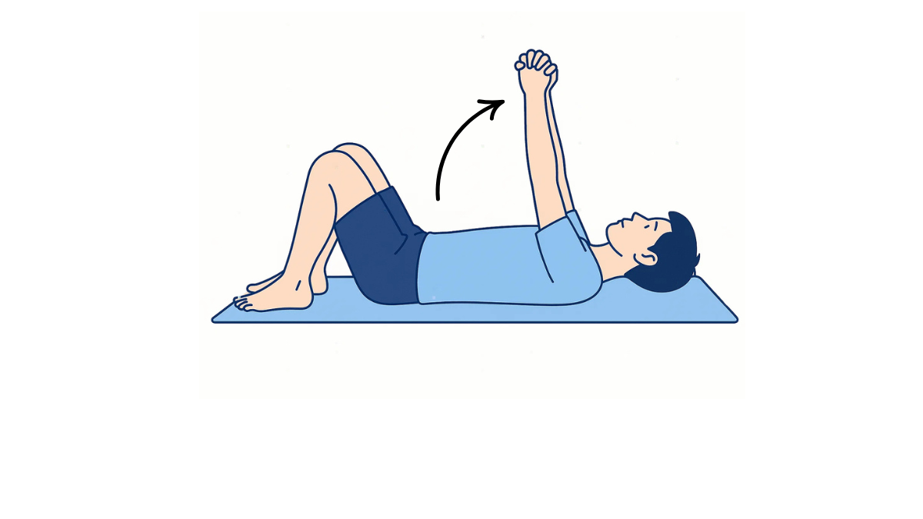
仰向けで両手を頭上に
回数
10回 × 2セット
手順
１
仰向けに寝て、両手を体の横に置きます。
２
両手をゆっくり頭の上に伸ばし、5秒キープしてゆっくり下ろします。
猫背で固くなった胸郭が広がり、呼吸も深くなります。
圧迫骨折後の円背予防に。
◎
!
肩や腰に強い痛みが出たら中止してください。
目的：背すじを伸ばし、丸まりやすい姿勢を整えます。

Slide 2
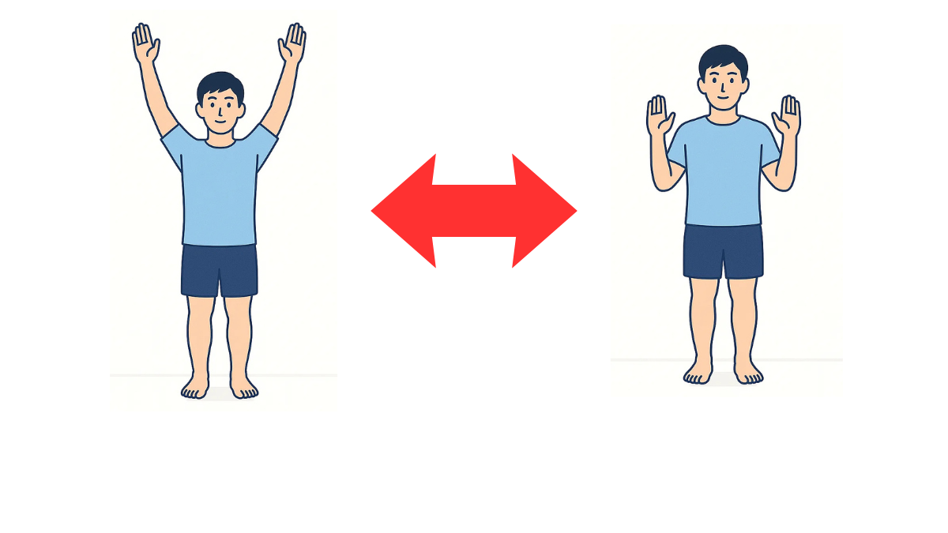
肩甲骨寄せ運動
回数
10回 × 2セット
手順
１
椅子に深く座り、背筋を伸ばします。
２
両肩甲骨を背中の中央に寄せるように動かします。
３
5秒キープしたら、ゆっくり力を抜きます。
圧迫骨折後の円背防止のための大事な運動です。
日常でも意識してみましょう。
◎
目的：背中を伸ばし、姿勢を整えます。

Slide 3
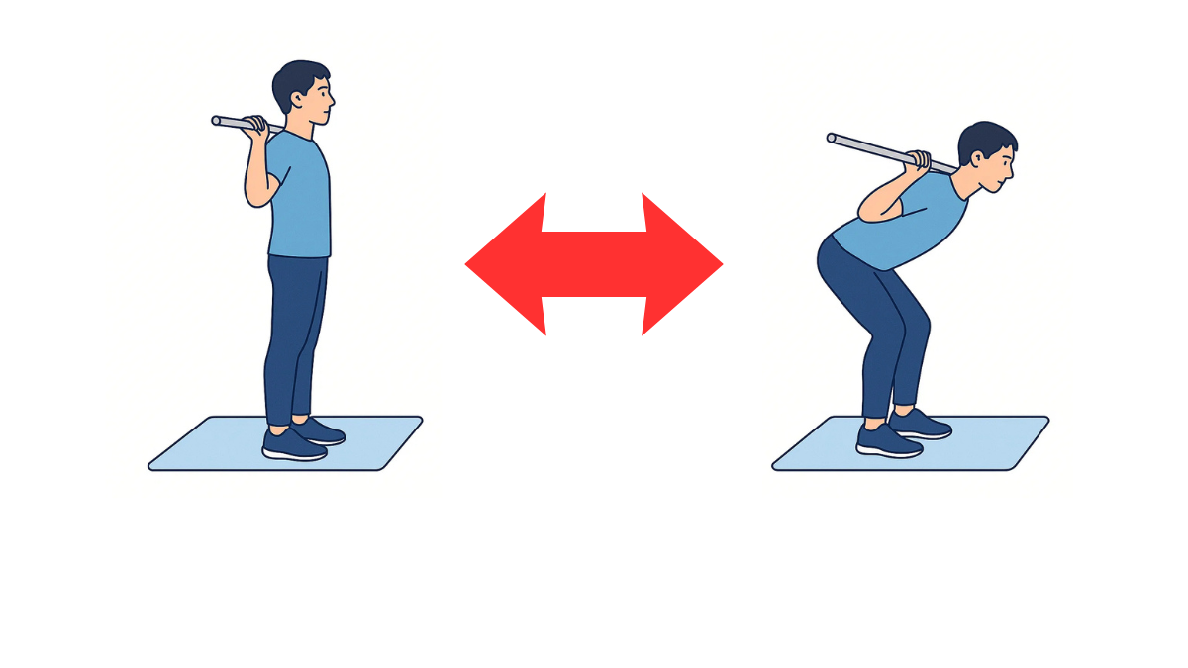
棒でヒップヒンジ(浅く)
回数
10回 × 2セット
手順
棒を背中に沿わせ、後頭部・背中・お尻の3点に当てて
立ちます。
１
２
棒が離れないよう、お尻を後ろに突き出し『浅く』
前傾し、ゆっくり戻ります。
◎
腰を丸めずに前傾する練習。物を拾う・靴下を履く動作で椎体への負担を減らします。
!
急性期は禁忌。コルセット装着中は前傾30度以内に。
痛みが出たらすぐ中止。
目的：腰を曲げずに股関節から動く方法を身につけます。

